Slide 1
近年の日本の天候と十年規模変動の関係
卜部 佑介* 前田 修平
気象庁 地球環境・海洋部 気候情報課
Urabe, Y. and S. Maeda,
The relationship between Japan’s recent temperature and decadal variability,
SOLA, 10, 176-179, doi: 10.2151/sola.2014-037

Slide 2
Outline
はじめに
- 十年規模変動への近年の注目 -
日本の近年の天候
- 季節変動の強化 -
大気、海洋の近年の状況
- La Niña-like conditions -
まとめ

Slide 3
使用データ
+ 大気循環場
- JRA-55 (気象庁; Kobayashi et al., 2015)
+ 海面水温 (SST)
- COBE-SST (気象庁; Ishii et al., 2005)
+ 表層水温
- MOVE-G (気象庁; Usui et al., 2006)
- 客観解析データ (Ishii and Kimoto, 2009)
+ 日本の気温
- 気象庁の現場観測
(http://www.data.jma.go.jp/cpdinfo/temp/list/mon_jpn.html)

Slide 4
はじめに

Slide 5
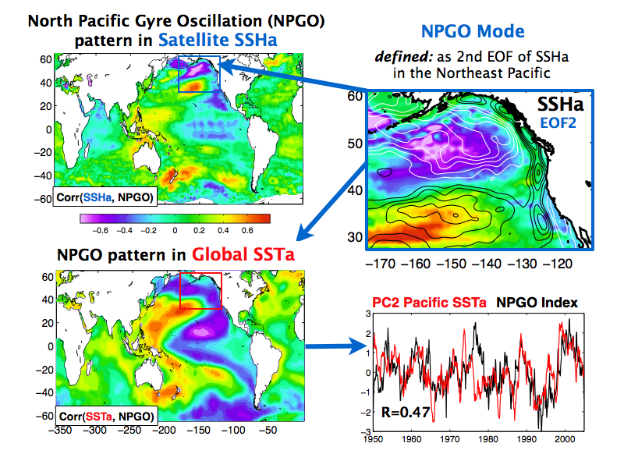
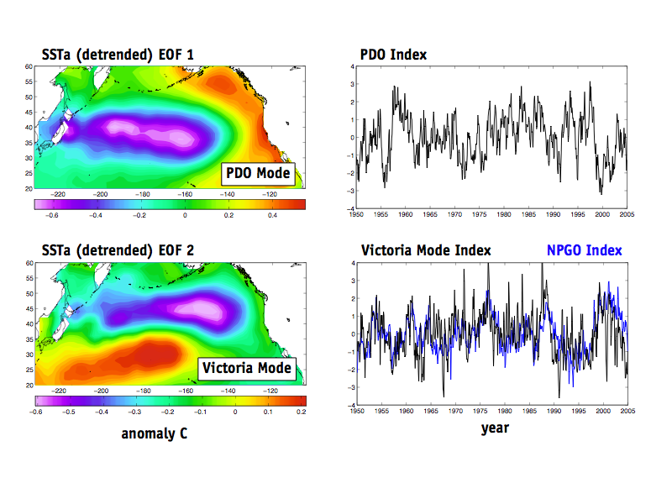
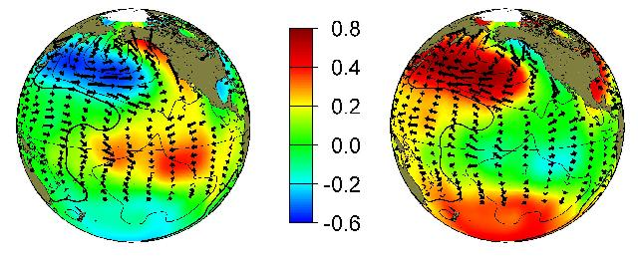
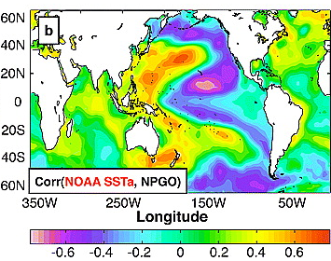
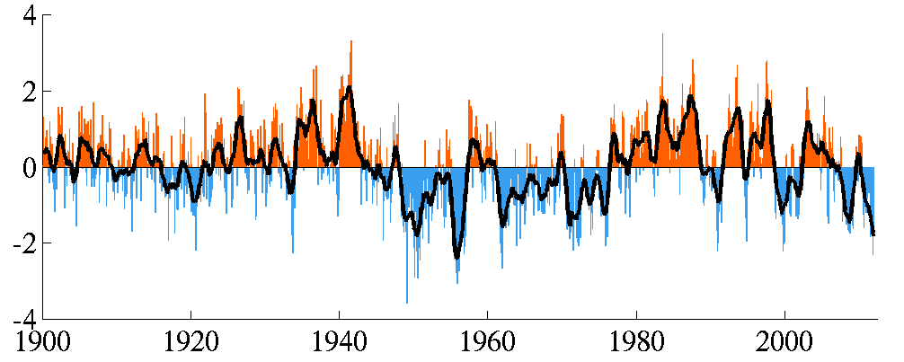
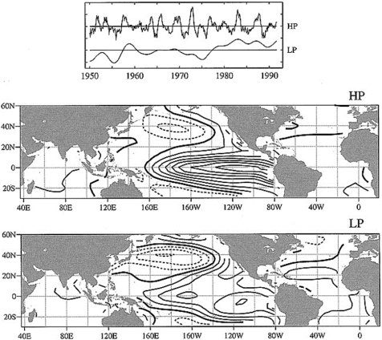
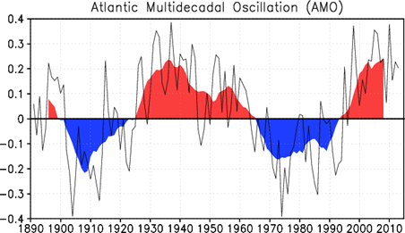
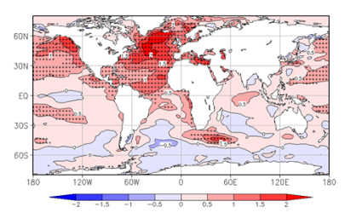
代表的な十年～数十年規模の変動
Pacific Decadal Oscillation (PDO)
North Pacific Gyre Oscillation (NPGO)
Mantua et al. (1997)
Di Lorenzo et al. 2008
Warm (Positive) Phase
Cold (Negative) Phase
Bond et al. 2003
http://jisao.washington.edu/pdo/graphics.html
NPGO (SSH) = Victoria Mode (SST)
Warm Phase
Cold Phase
Interdecadal Pacific Oscillation (IPO)
Atlantic Multidecadal Oscilaltion (AMO)
Zhang et al. (1997)
北大西洋で平均したのSST偏差から、線形トレンド成分を除いたもの。60-70年周期。
太平洋の海面水温に6年のLow PassフィルターをかけたEOF第１モード
5

Slide 6
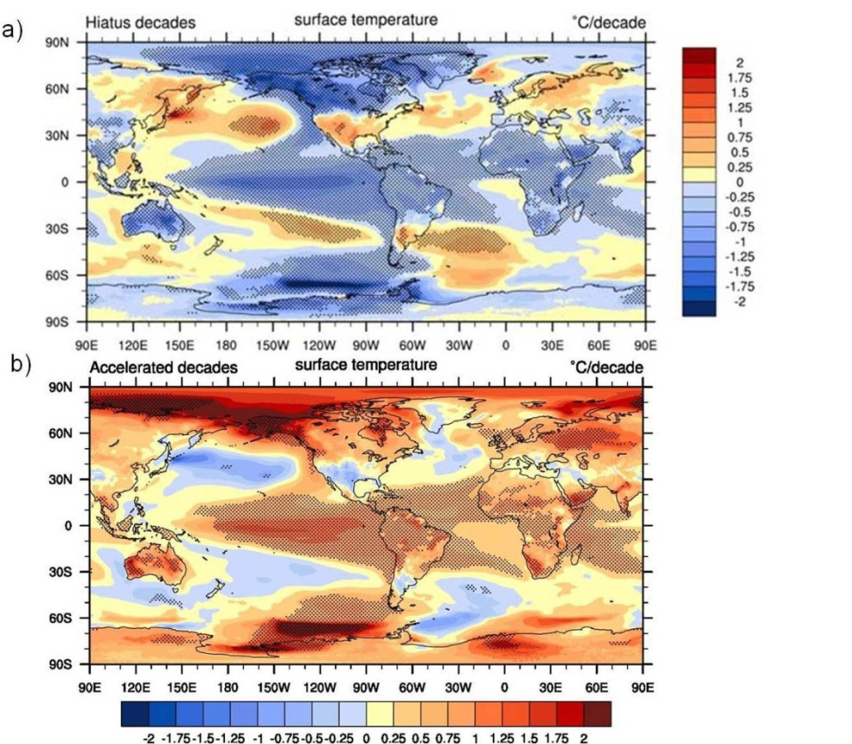
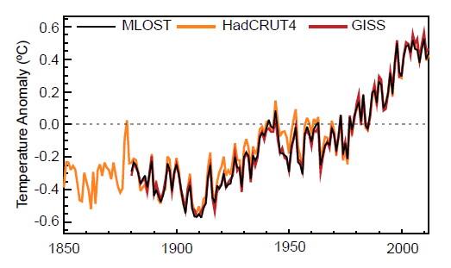
地球温暖化の停滞（ハイエイタス）と十年規模変動
Annual Global Mean Surface Temperature (GMST) anomalies relative to a 1961–1990 climatology from
the latest version of the three combined Land-Surface Air Temperature (LSAT) and Sea Surface Temperature (SST)
datasets (HadCRUT4, GISS and NCDC MLOST).
Five CCSM4 21st century simulations with RCP4.5
(uniform increase in GHGs, no volcanoes):
Composites of decades with near-zero warming trend (hiatus decades) and decades with rapid global warming (accelerated warming decades) show opposite phases of the IPO in the Pacific
(hiatus=linear trend of global T <-0.10K/decade; 8 hiatus decades
Accelerated=linear trend of global T>+0.41K/decade; 7 accelerated warming decades)
IPCC AR5 (2014)
Meehl et al. (2013)
・正のIPO（≒El Niño-like + 負のPDO） → 温暖化加速
・負のIPO（≒La Niña-like + 負のPDO） → 温暖化停滞

Slide 7
日本の近年の天候
- 季節変動の強化 -

Slide 8
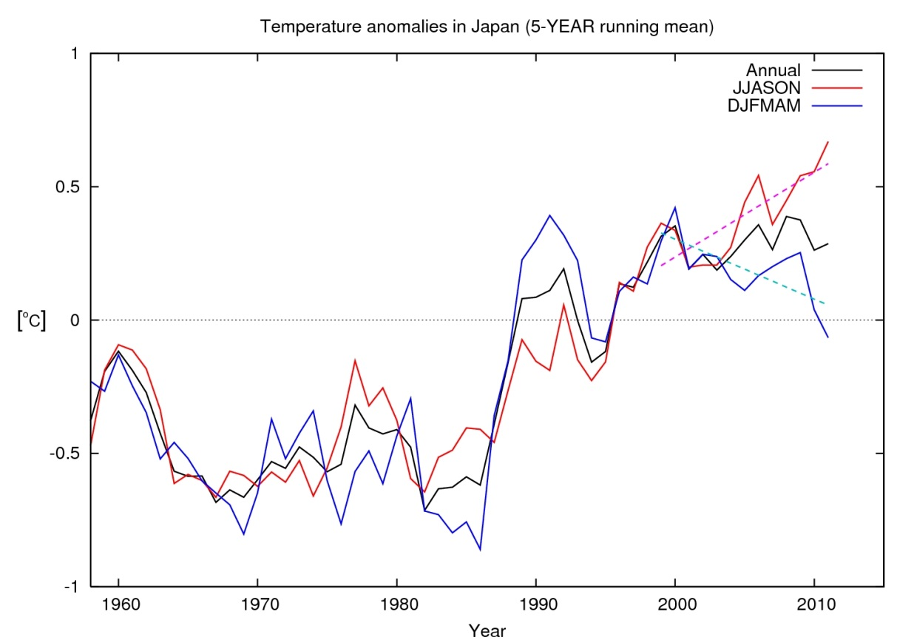
日本の気温の時系列
日本の気温の経年変動* （５年移動平均）
黒 : 年平均 (December – November)
赤 : 夏－秋平均 (June – November)
青 : 冬－春平均 (December – May)
破線: 1999 – 2011の線形トレンド成分
紫 : 夏－秋平均 (+0.31 ˚C / 10yr)
水色 : 冬－春平均 (-0.22 ˚C / 10yr)
いずれも95%の水準で統計的に有意
* 1898年以降観測を継続している気象観測所の中から、都市化による影響が少なく、特定の地域に偏らないように選定された以下の15地点の月平均気温データ。
網走，根室，寿都（すっつ），山形，石巻，伏木（高岡市），飯田，銚子，境，浜田，彦根，宮崎，多度津，名瀬，石垣島
http://www.data.jma.go.jp/cpdinfo/temp/list/mon_jpn.html
1990年代後半から見られている傾向
夏－秋 気温上昇 ⇔ 冬－春 気温低下
Urabe and Maeda (2014)

Slide 9
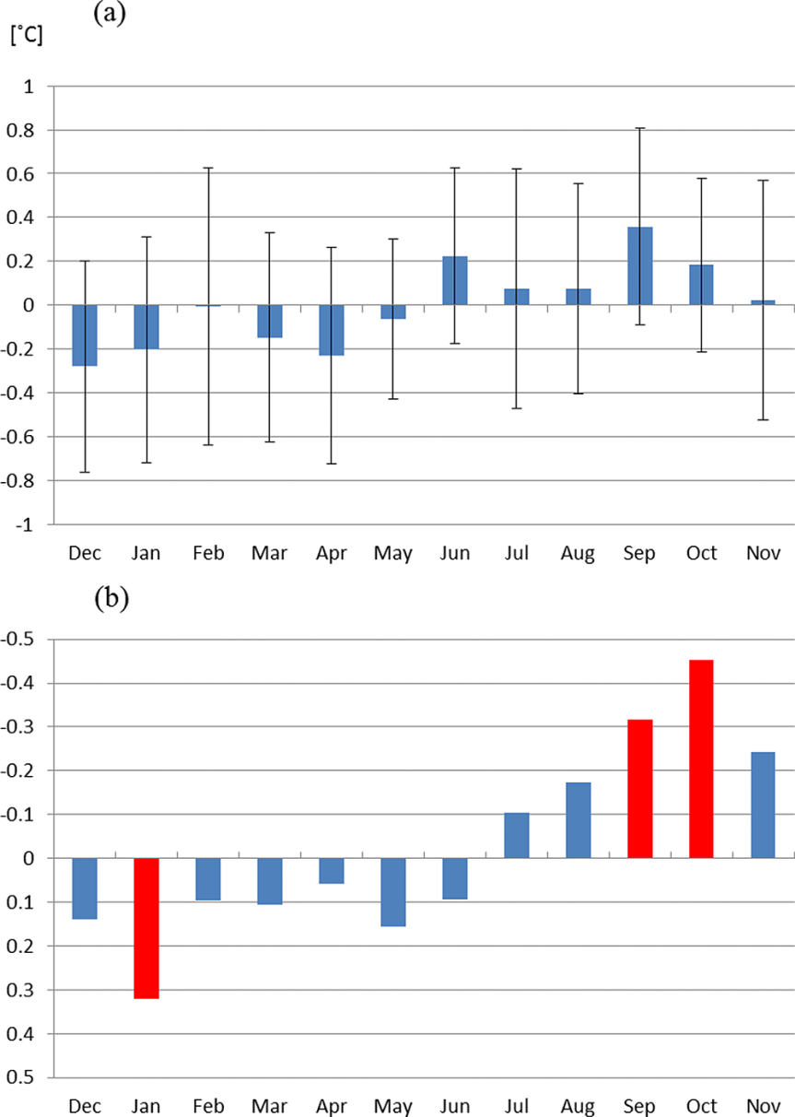
月毎の傾向：ラニーニャの影響との類似
(a) 日本の気温の月平均平年偏差
（1999～2012年平均）
* 冬－春平均と夏－秋平均の差はWilcoxon rank sum test (Wilcoxon, 1945)によると99%以上の水準で有意
Urabe and Maeda (2014)
(b) 日本の気温偏差とNINO3指数の相関係数
※縦軸を上下逆にしてある
夏－秋 高温
冬－春 低温
= 季節変動の強化
ラニーニャの影響に類似

Slide 10
大気、海洋の近年（1999 – 2012)の状況
- La Niña-like Conditions -

Slide 11
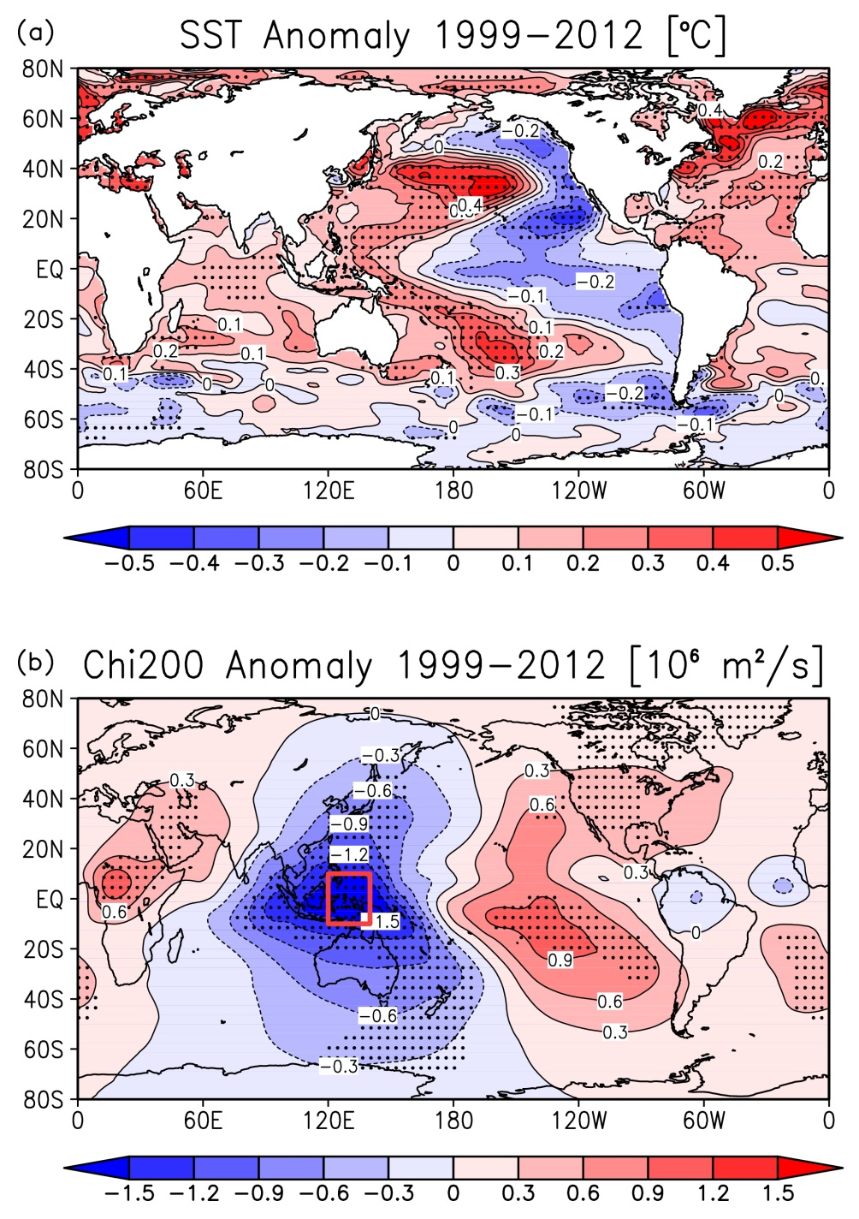
SSTとWalker循環
SST偏差
太平洋熱帯域の状況
 | West | East
SST | Positive | Negative
Chi200 | Divergence | Convergence
La Niña-like Conditions
200 hPa の速度ポテンシャル（χ200）偏差
Urabe and Maeda(2014)

Slide 12
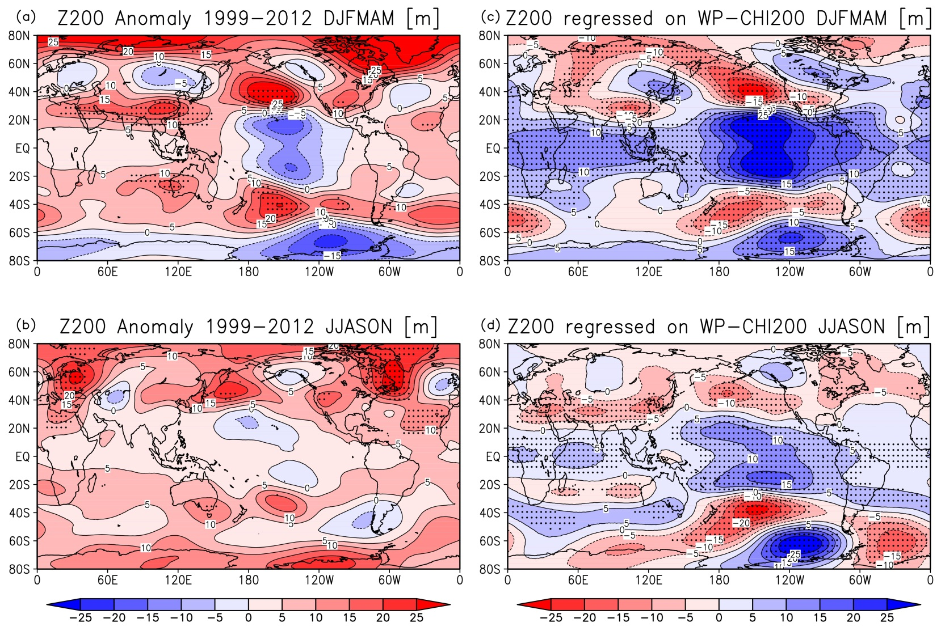
熱帯からの影響伝播
200 hPa高度（Z200）偏差
Z200偏差の、西部太平洋熱帯域で平均したχ200偏差に対する回帰分布 [1959-2013]
冬 – 春平均
夏 – 秋平均
近年の循環場には熱帯の対流活動からの影響が重要
Urabe and Maeda(2014)

Slide 13
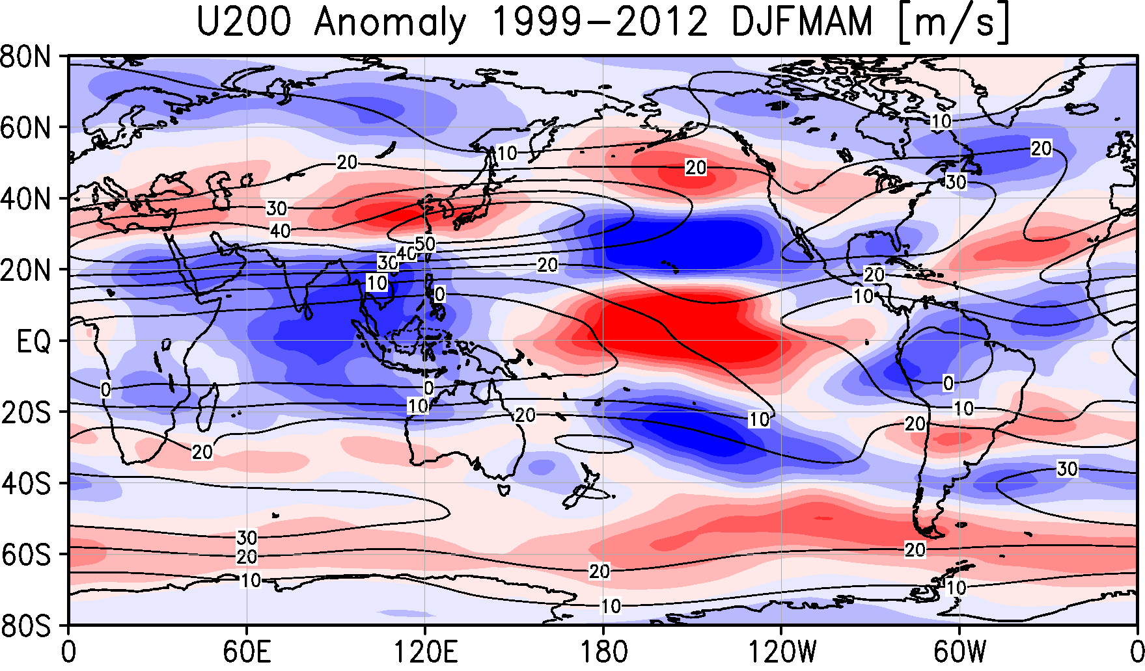
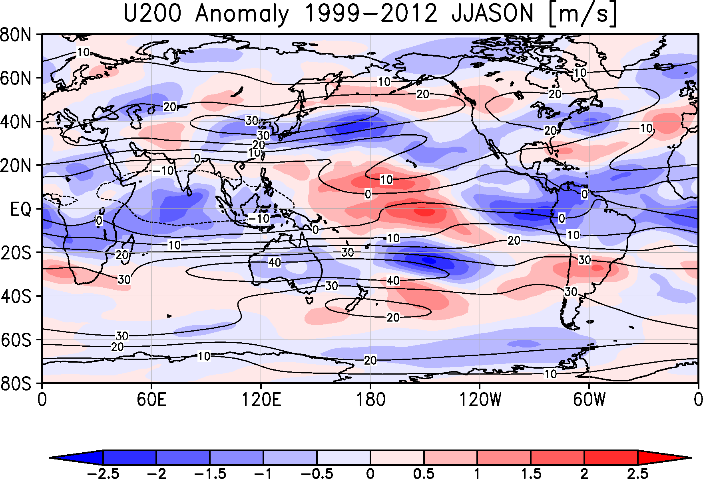
日本への影響
200 hPa高度（Z200）偏差
200 hPa の東西風
Anomaly (Shade) / Climatology (Contour)
冬 – 春平均
Far-Eastern trough (Takaya and Nakamura, 2013) の強化
→東アジアモンスーンが強まり、日本の低温と整合的
夏 – 秋平均
日本付近で東西に正偏差が分布
→ジェットが北偏し、日本の高温と整合的
ラニーニャ傾向→循環場の変動→日本の天候（季節変動の強化）
整合的な状況として理解できる

Slide 14
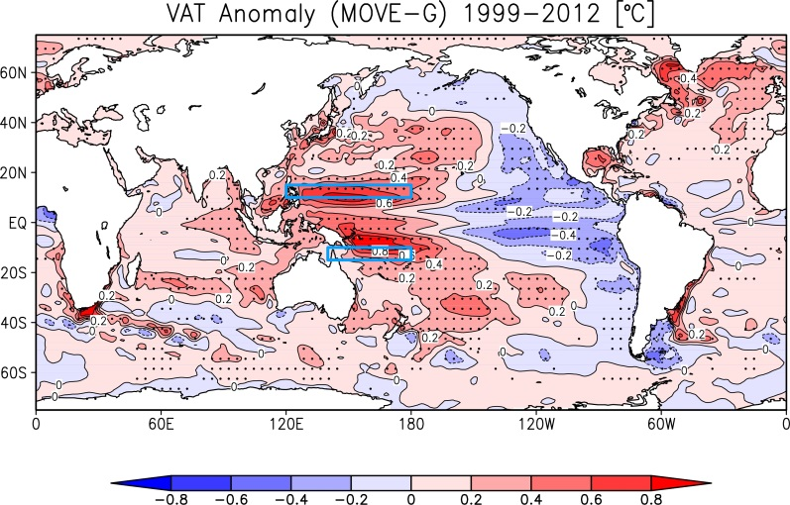
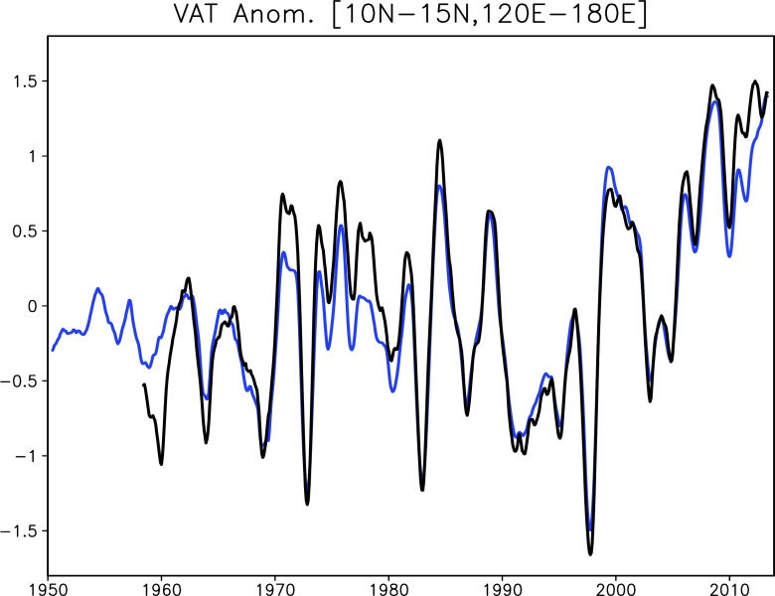
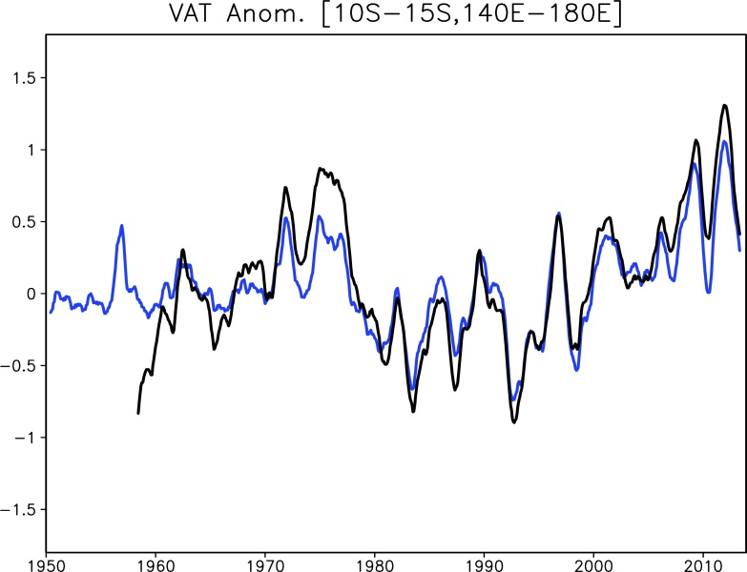
表層水温の状況
表層水温（海面～300m平均）偏差
西部太平洋熱帯域の領域平均
黒 : MOVE-G
青 : 客観解析 (Ishii and Kimoto, 2009)
Urabe and Maeda(2014)
最近十年ほど見られているラニーニャ傾向は、年々変動と同程度かそれ以上に強い偏差をもたらしている
14

Slide 15
まとめ
- 近年の状況 -
日本の気温は夏から秋（冬から春）にかけて高温（低温）傾向 ＝ 季節変動の強化
太平洋熱帯域の水温は西部（東部）で正偏差（負偏差）。Walker循環が強まり、西部で対流活発
→ La Niña-like Conditions
大規模な循環場もLa Niña傾向に対する応答として整合的な分布
日本の気温の状況とも整合的
15

Slide 16
ところで、、、、地球温暖化予測では

Slide 17
地球温暖化による熱帯循環場の変化の東アジア循環場への影響
熱帯の成層の安定化 ＞ 降水量の増加
Knutson and Manabe(1995)
Sugi et al.(2002)
Held and Soden(2006)
…
西太平洋の上昇流の弱化
ウォーカー循環の弱化
発散風によって励起される赤道波の振幅の低下
エルニーニョ側への変化
・夏：チベット高気圧の弱化（北縁を流れる亜熱帯ジェットの南下）
・冬：日本付近での熱帯起源のロスビー波（気圧の谷）の振幅の低下
ゾーナル温暖化
＋暖冬冷夏傾向への変化

Slide 18
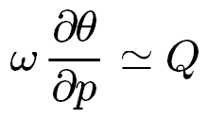
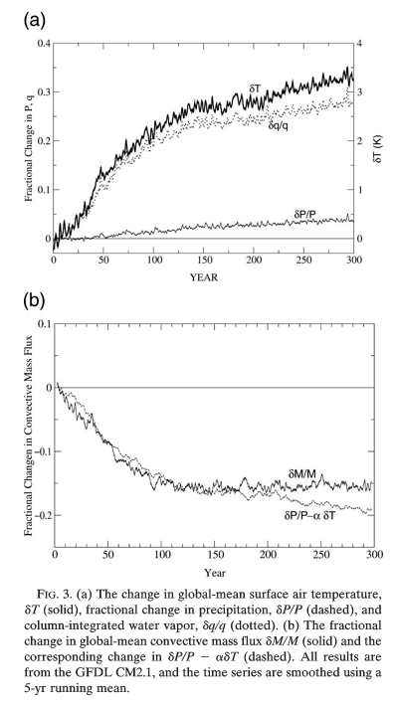
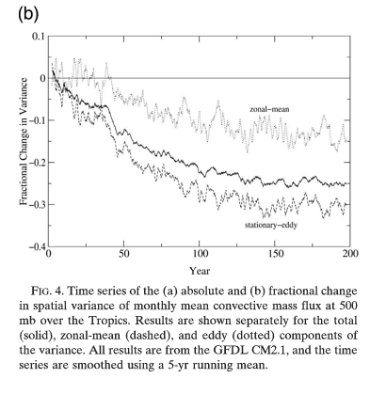
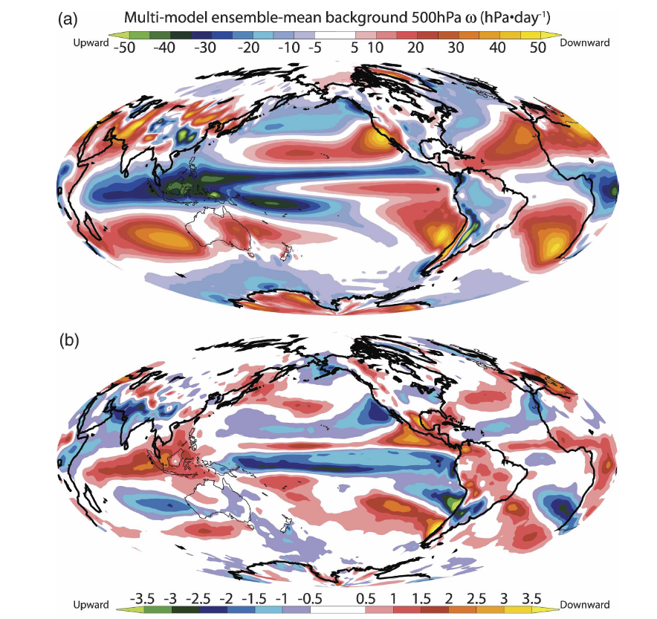
地球温暖化によるウォーカー循環の弱化
地球温暖化による熱帯域での熱力学バランスの変化
上昇流の強さ
×
成層安定度
~
凝結熱
凝結熱以上に安定度が増加することで、上昇発散風は弱化
対流圏下層の水蒸気量の増加によって、安定度が増加
水蒸気量は増加するが降水はあまり増えず、凝結熱は微増
比湿の変化率
500hPa鉛直風速の将来変化
ハドレー循環の変化率
P=Mq
降水量の変化率
ウォーカー循環の変化率
積雲による質量フラックスの変化率
Held and Soden 2006
下降流の弱化
上昇流の弱化
Held and Soden 2006
Vecchi and Soden 2007

Slide 19
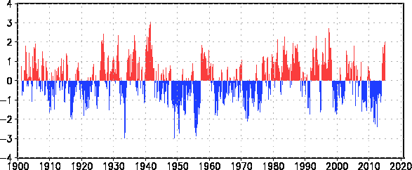
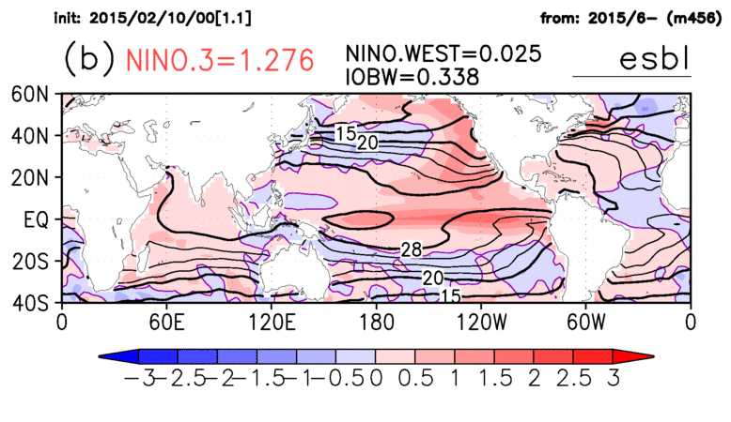
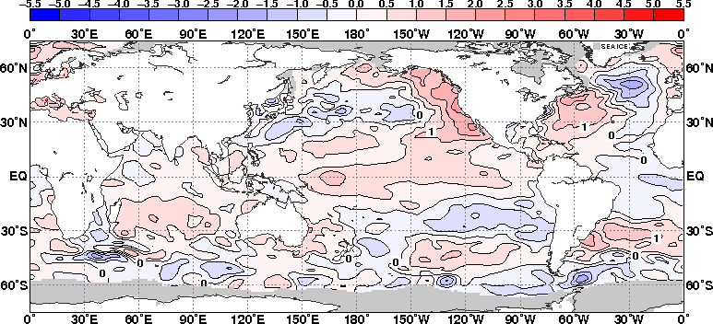
また、ごく最近は、、、、2014年2月から正のPDO指数、この夏も持続する予測
PDOの曲がり角？？

